Slide 1
Weekly Report
黄遂之
二〇二〇年三月十二日
Notes:
此页可以删除

Slide 2
Geometry
Simulation

Slide 3
Geometry
探测器：
1. Solid
2. Logical
3. Physical

Slide 4
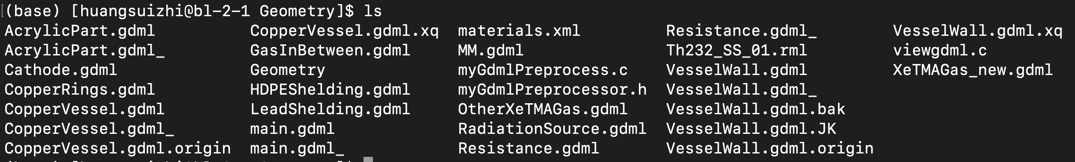
Question

Slide 5
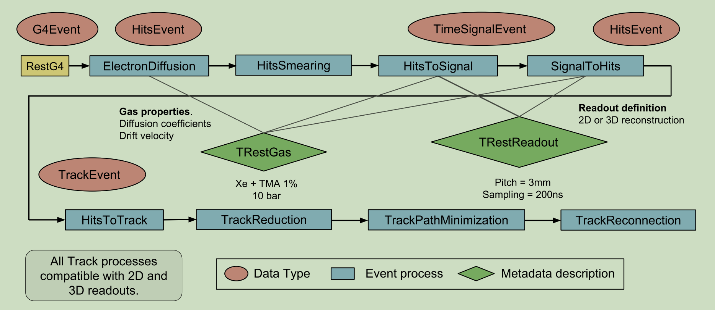
Simulation

Slide 6
RestG4 --> G4Event
模拟打在readout平面：
G4ToHitsProcess -->HitsEvent
TRestGeant4AnalysisProcess
ElectronDiffusion
AvalancheProcess:
FiducializationProcess
HitsSmearing
HitsShuffleProcess
模拟电子学：
HitsToSignalProcess -->SignalEvent
SignalToRawsignal -->RawsignalEvent
ShapingProcess
AddNoiseProcess
ZeroSupressionProcess
RawsignalToHitsEvent

Slide 7
example：
TRestHitsEvent：这个Event用于存储在模拟过程中产生的位置数据，并以三维坐标系中的点代表每一次能量沉积产生的点。并且HitsEvent可以在REST中进行封装好的electrondiffusion、smearing等process。

Slide 8
Question
1. HitsToTrackProcess 代码里找不到
2. Mac没办法看图。

Slide 9
二〇一九年八月二十五日
Notes:
此页可以删除

